Slide 1
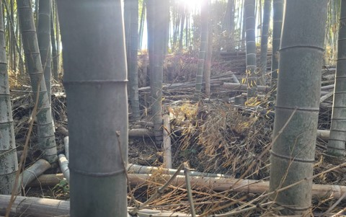
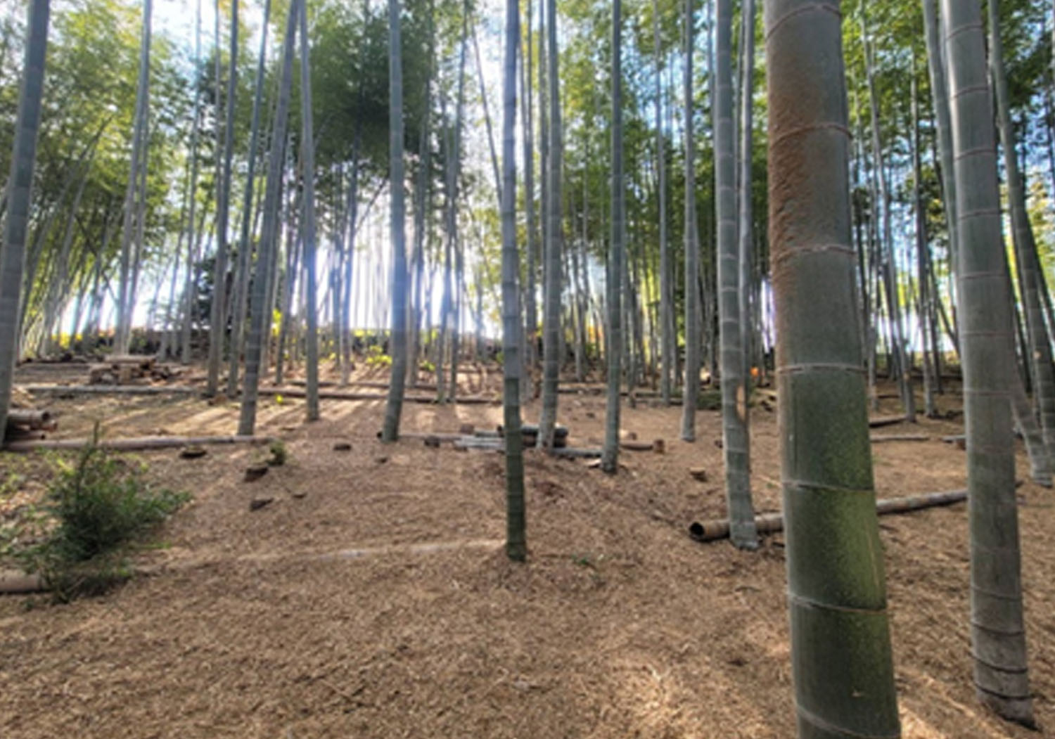
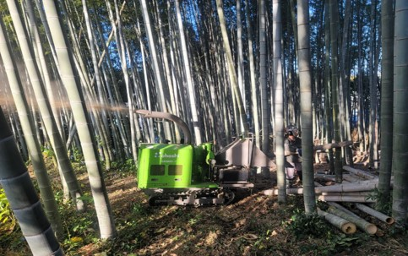
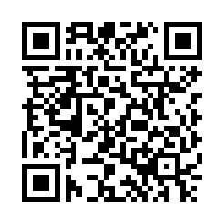
令和7年度
放置竹林有効利用推進事業説明会
熊本市 市民との協働の森づくり
放置され荒廃した竹林を整備した後、伐った竹の処理にお困りの団体に対して、粉砕サポート隊と一緒に竹粉砕機の貸出支援を行います。
熊本市内の500㎡以上の竹林で利用いただけますので、お気軽にご参加ください。
粉砕作業をサポートいただくサポート隊の募集も行います。サポート隊になるためには要件がございますので、希望される団体は必ずご参加ください。
事業内容が令和6年度と一部異なりますので、過去に利用された方もご参加ください。
日 時
令和 7年 7月 17日（木）9：30～11：00
会 場
えがお健康スタジアム会議室（106・107） 〒861-8012 熊本市東区平山町2776
事業主体
熊本市 森の都推進部 花とみどり協働課（℡328-2352）
問合せ
熊本市東区戸島2丁目3番35号
熊本県森林組合連合会 担当 井野・矢野
TEL：096-285-8688 fax：096-285-8651
参加申し込み（FAXでお申し込みください） FAX送付先：096-285-8651
団体名
参加者名
参加者名（複数の場合）
連絡先住所
電話番号
サンプル店舗１
朝焼きベーグル
200円

